Slide 1
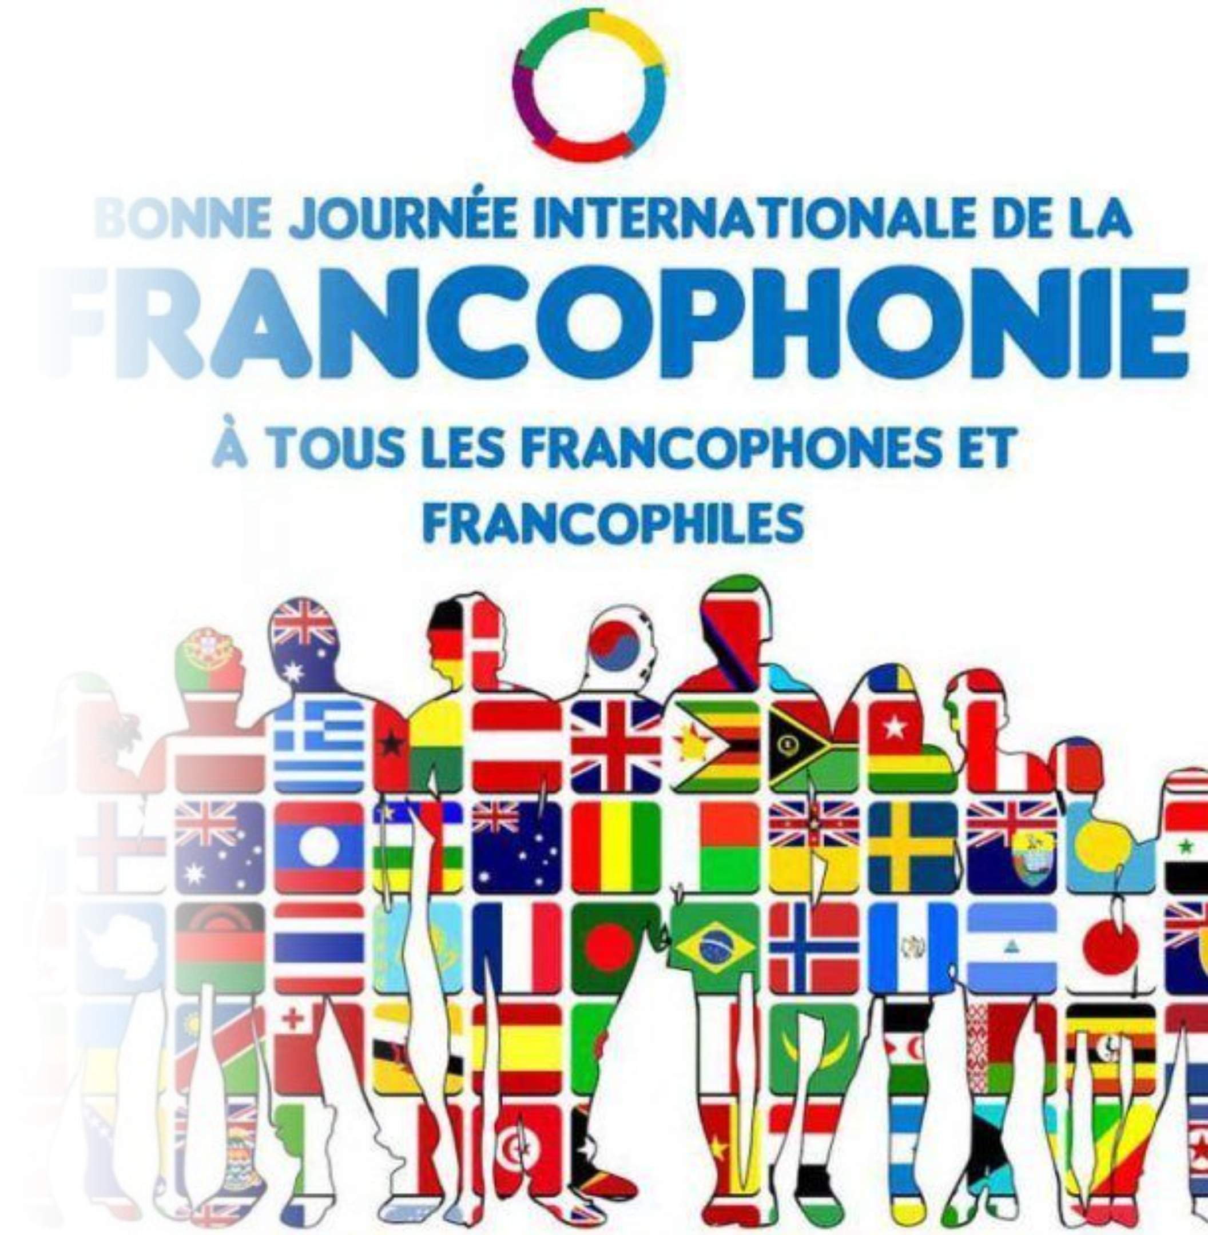
La Francophonie dans le monde
Découvrons ensemble la langue française et les pays qui la parlent à travers le monde ! 🌍

Slide 2
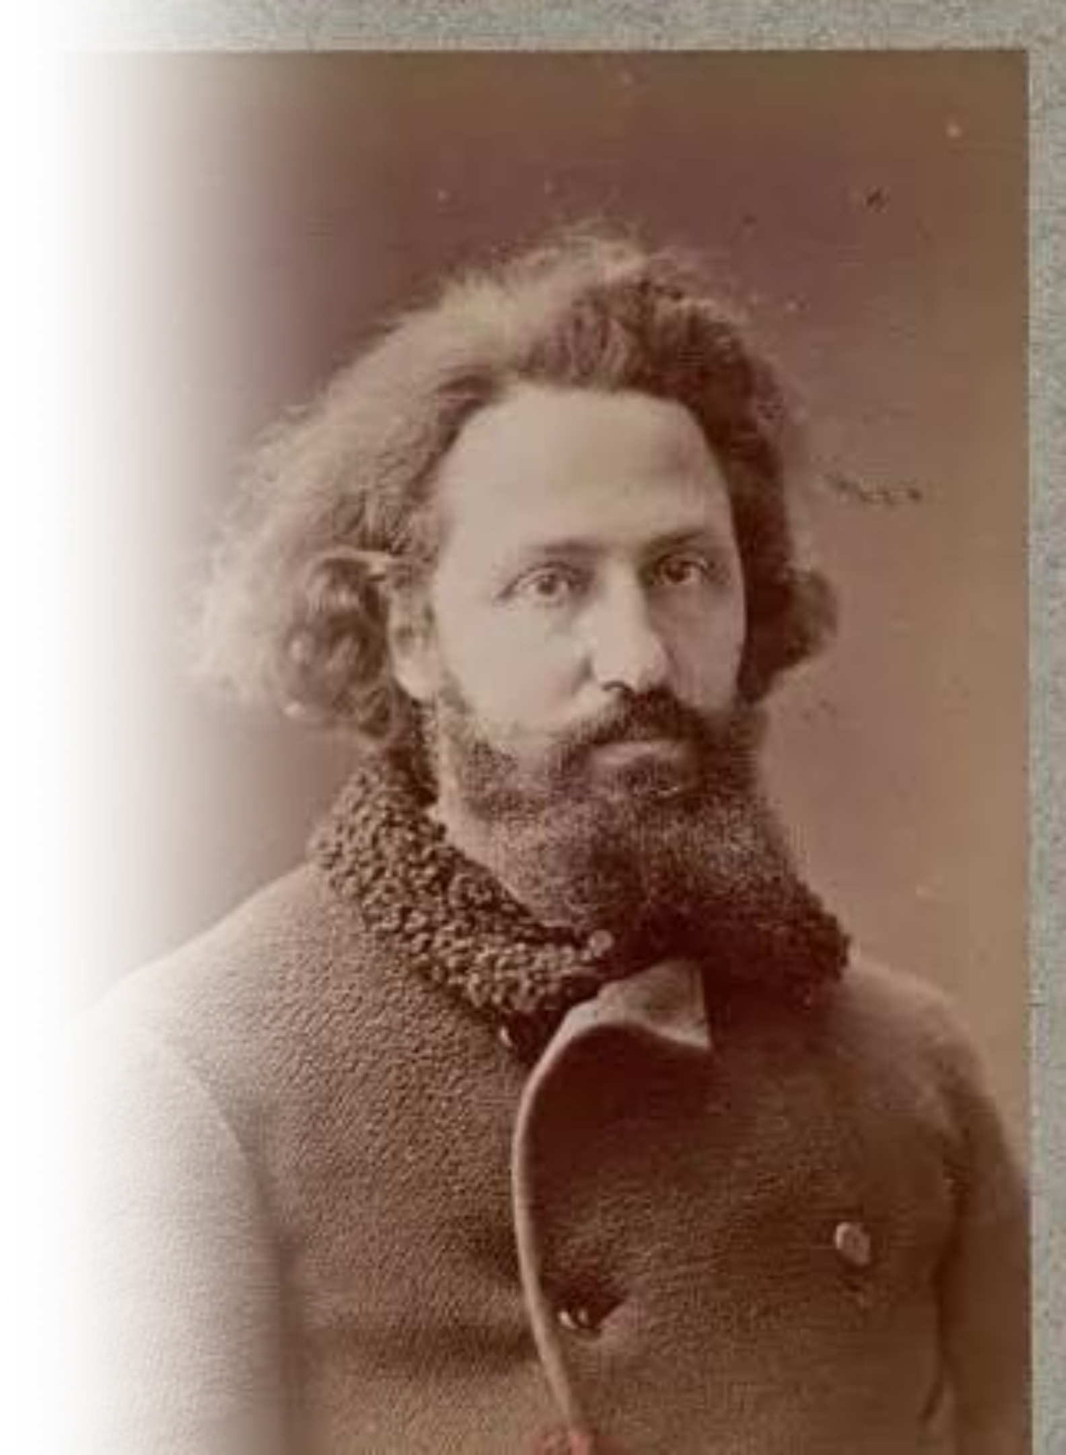



Qu'est-ce que la Francophonie ?
Une communauté de personnes
C'est l'ensemble des personnes et des pays qui parlent français dans le monde.
Une communauté culturelle
C'est aussi une communauté culturelle et linguistique qui partage des valeurs communes.
Un mot inventé en 1880
Le terme « francophonie » a été créé en 1880 par le géographe français Onésime Reclus.

Slide 3
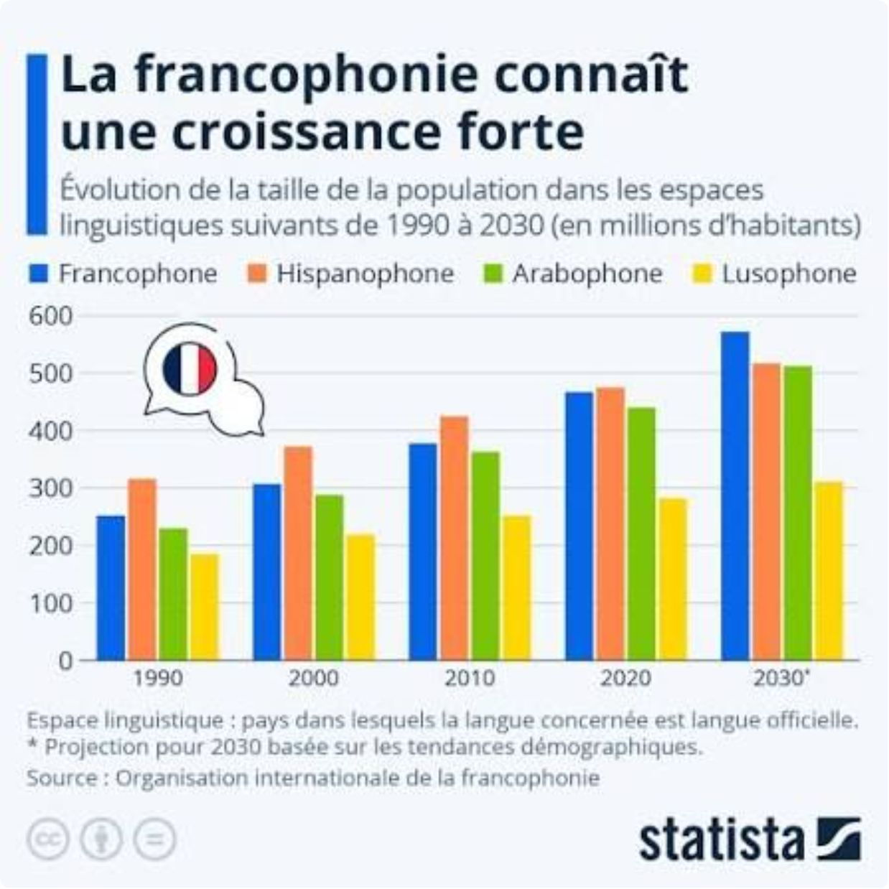
Les chiffres de la Francophonie
32 États ont le français comme langue officielle,
5ème langue la plus parlée dans le monde,
4ème langue la plus utilisée sur internet,
2ème langue étrangère après l'anglais,
132 millions de personnes dans le monde étudient le français ou en français.
En 2024…
L'Afrique francophone est en forte croissance démographique : c'est l'avenir de la langue française !
343 millions
583 millions
de francophones dans le monde
d'habitants dans l'espace francophone

Slide 4

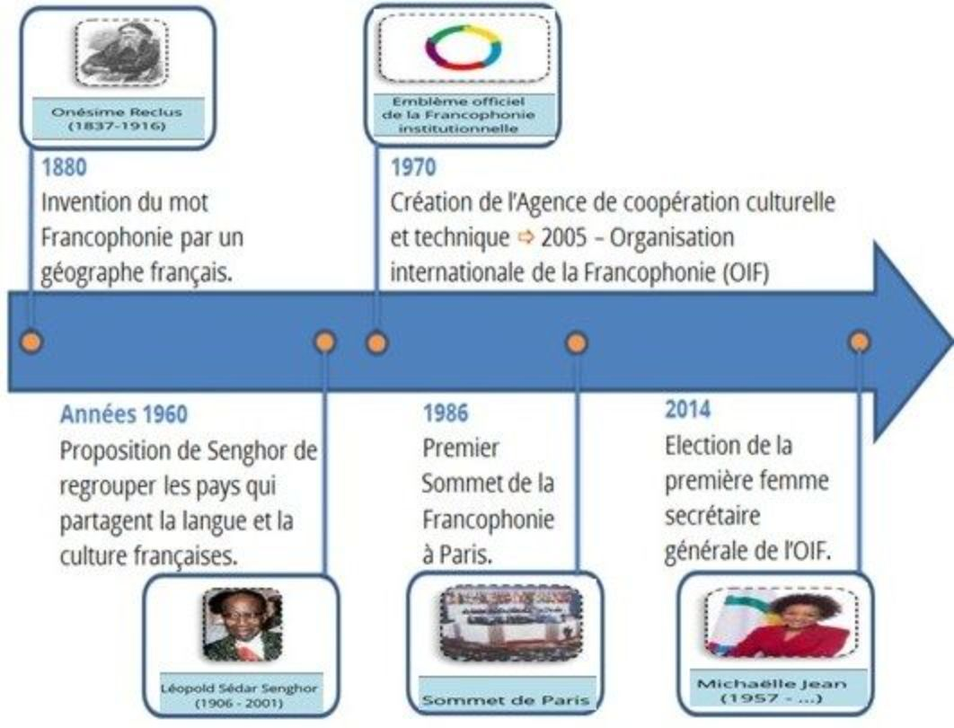

L'histoire de la Francophonie
Trois dates importantes pour comprendre les origines de la Francophonie :
1950
émergence des premières structures associatives et professionnelles.
1926
création de la toute première association francophone organisée : l'Association des écrivains de langue française (Adelf)
création de l'Association internationale des journalistes de la presse de langue française (AIJPLF, aujourd'hui Union de la Presse francophone)
1960
Première institution intergouvernementale
Ces étapes montrent que la Francophonie s'est construite progressivement, grâce à la culture, au journalisme et à l'éducation. Surgira alors l´OIF (Organisation Internationale de la Francophonie) en 1970.

Slide 5
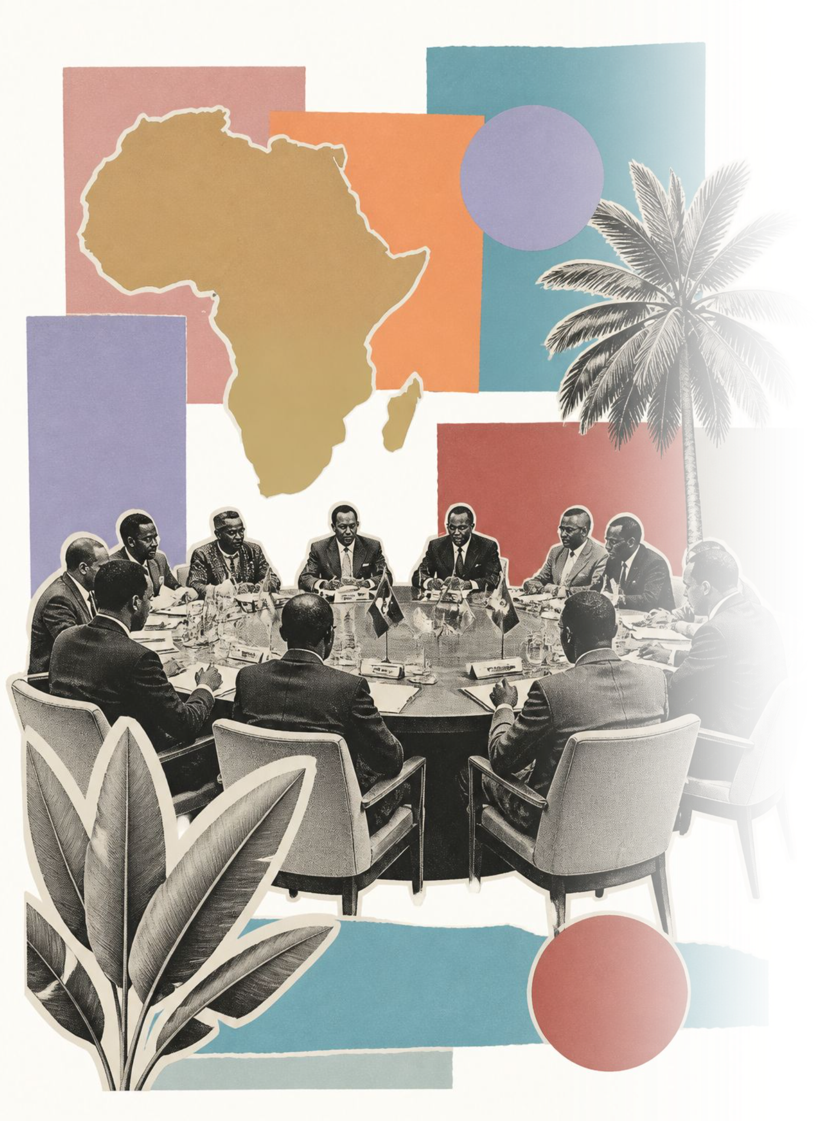



La création de l'OIF
20 mars 1970
90 membres
Création de l'OIF à Niamey, au Niger.
90 États et gouvernements membres dans le monde entier.
Les missions
Promouvoir le français, la paix, la démocratie et l'éducation.

Slide 6
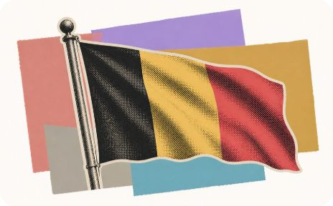

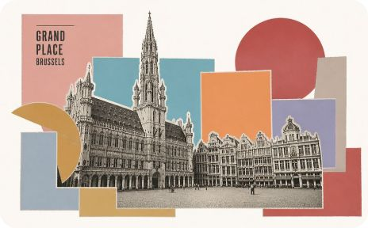

La Belgique
Informations clés
Plat typique
Monument
Artiste
Capitale : Bruxelles
Population : 11,8 millions
Langues : Français et néerlandais
Les gaufres de Bruxelles : légères, croustillantes et délicieuses !
La Grand-Place de Bruxelles, patrimoine UNESCO.
Hergé, le créateur de Tintin, le célèbre personnage de bande dessinée.

Slide 7
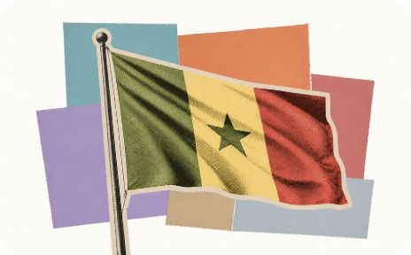
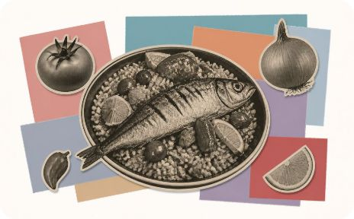
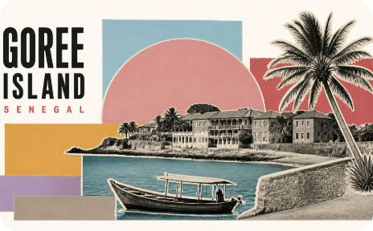
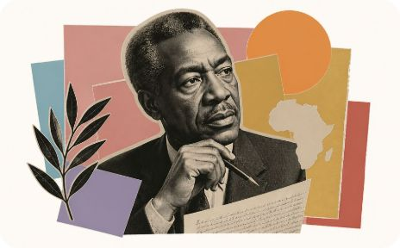
Le Sénégal
Informations clés
Plat typique
Monument
Artiste
Capitale : Dakar
Population : 19,1 millions
Langues : Français et wolof
Le thiéboudienne : du riz avec du poisson et des légumes. C'est le plat national !
L'île de Gorée, patrimoine UNESCO, symbole de mémoire historique.
Léopold Sédar Senghor : grand poète et premier président du Sénégal.

Slide 8
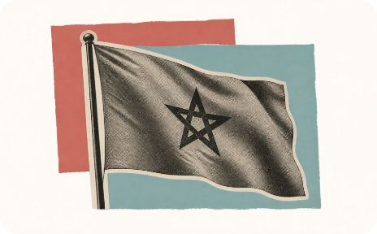
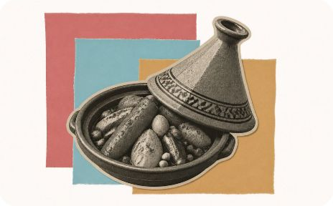


Le Maroc
Informations clés
Plat typique
Monument
Artiste
Capitale : Rabat
Population : 38,8 millions
Langues : Arabe et amazighe (berbère)
Le tajine : un plat cuit lentement avec de la viande et des légumes parfumés.
La Kasbah des Oudayas à Rabat : une forteresse historique magnifique.
Fatima Mernissi : écrivaine marocaine célèbre dans le monde entier.

Slide 9
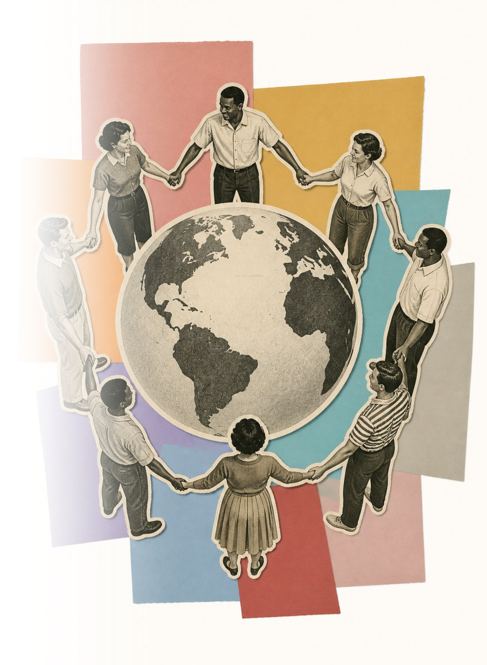




Pourquoi la Francophonie est importante ?
Des liens entre les peuples
La langue française crée des liens entre des millions de personnes dans le monde.
Des échanges culturels
Elle favorise les échanges culturels et éducatifs entre les pays membres.
La démocratie et les droits
Elle soutient la démocratie et les droits de l'homme dans le monde.
Le développement économique
Elle aide au développement économique des pays membres.

Slide 10
Sources
« 343 millions de francophones dans le monde en 2024 » - ODSEF
La population du monde francophone atteint 583 millions - CERMF
Organisation internationale de la Francophonie (OIF) | APF
Le Maroc – Un voyage au Maghreb …

